Slide 1
AYUNTAMIENTO DE SAN PEDRO TLAQUEPAQUE
GOBIERNO 2018 – 2021
Secretaria General
AYUNTAMIENTO DE SAN PEDRO TLAQUEPAQUE
GOBIERNO 2018 – 2021
Secretaria General
Dirección de Delegaciones y Agencias Municipales
DELEGACIÓN MUNICIPAL LAS JUNTAS.
INFORME DE ACTIVIDADES
DICIEMBRE-2019

Slide 2
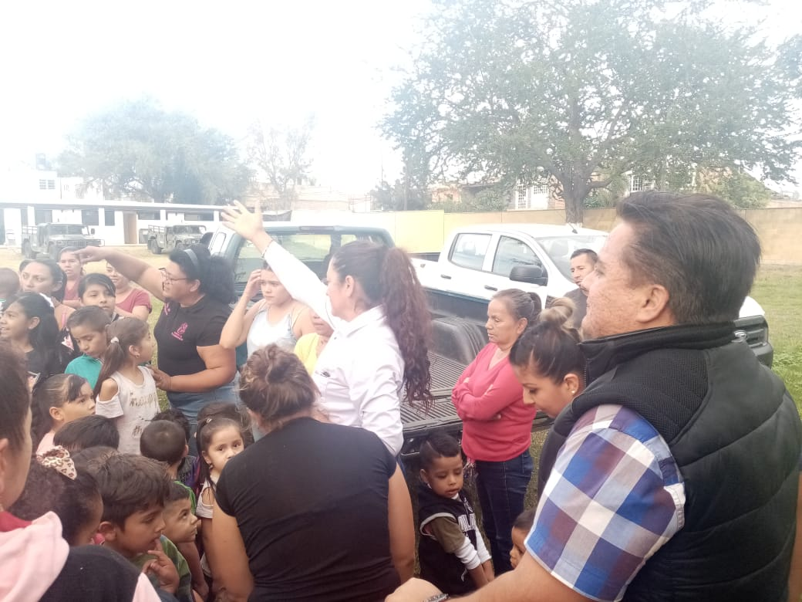
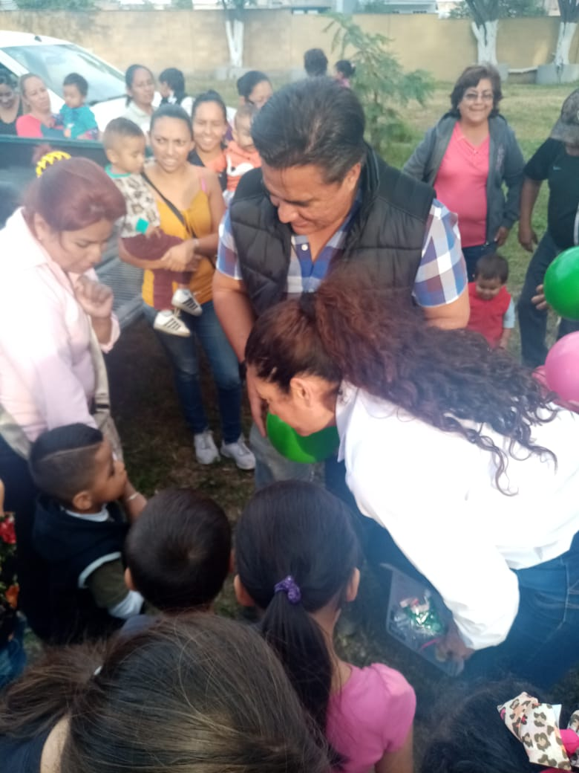
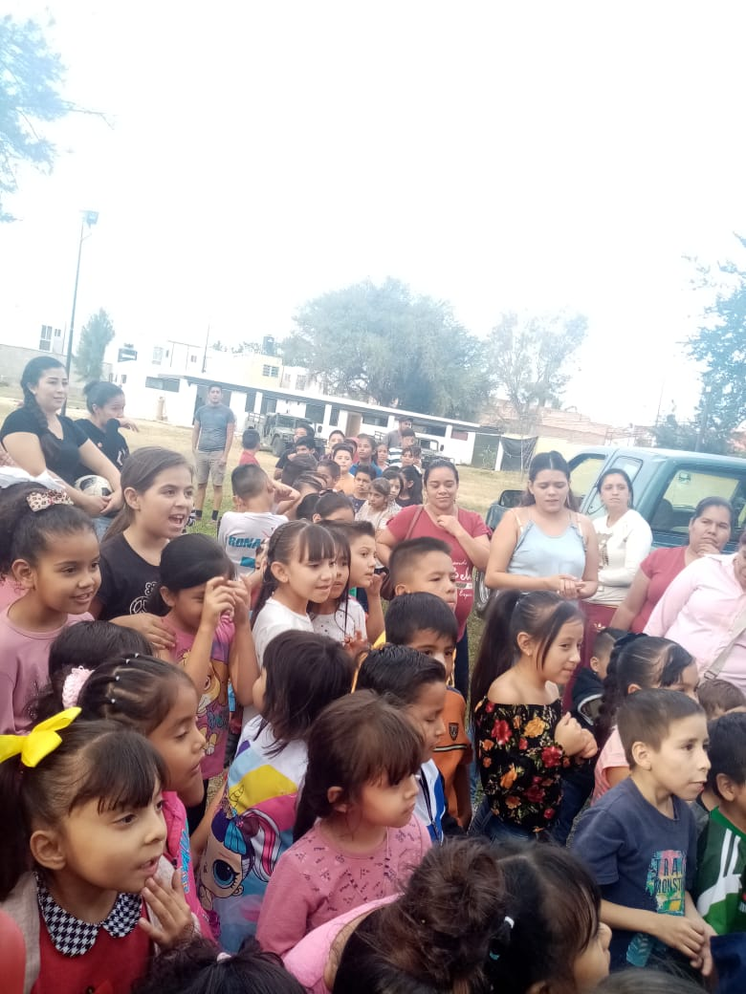
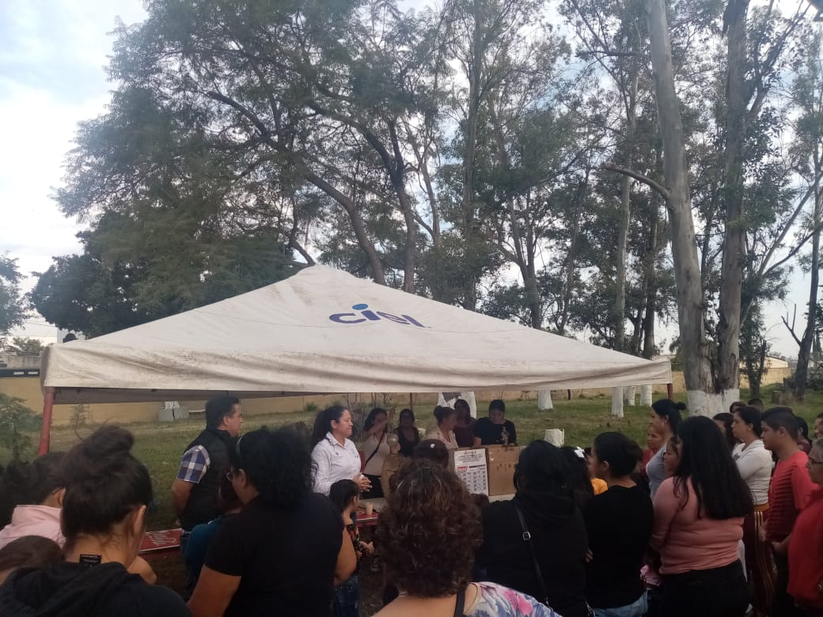
1.- FESTIVIDADES TRADICIONALES DICIEMBRE - 2019
10 DE DICIEMBRE 2019
POSADA EN EL FRACCIONAMIENTO ALVEROS EN LA COLONIA EL VERGEL CON UN HORARIO DE4:00 P.M. A 7;00 P.M. ASISTIERON ALREDEDOR DE 300 PERSONAS.

Slide 3
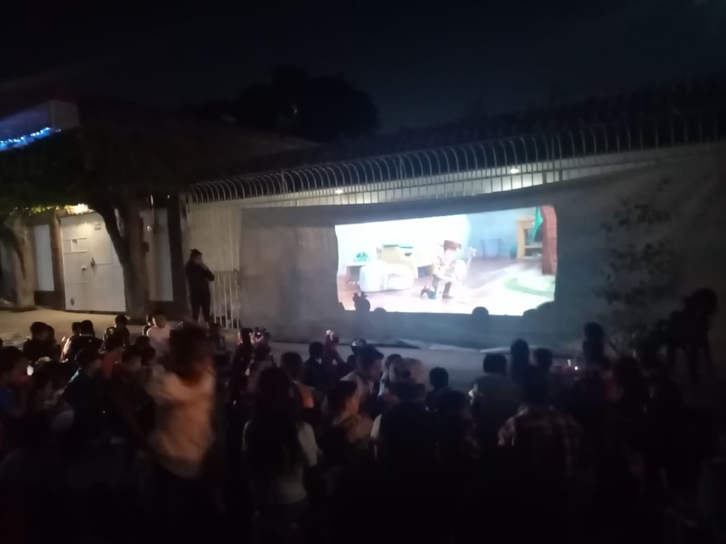
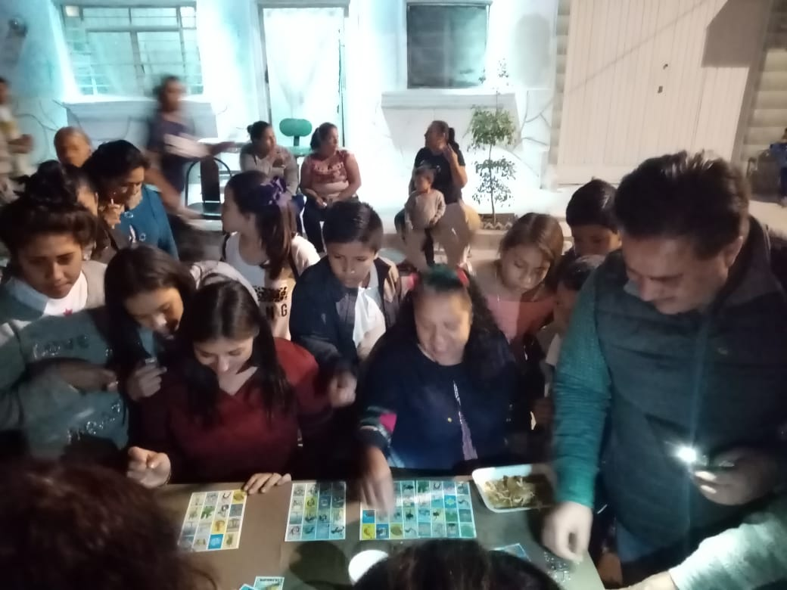
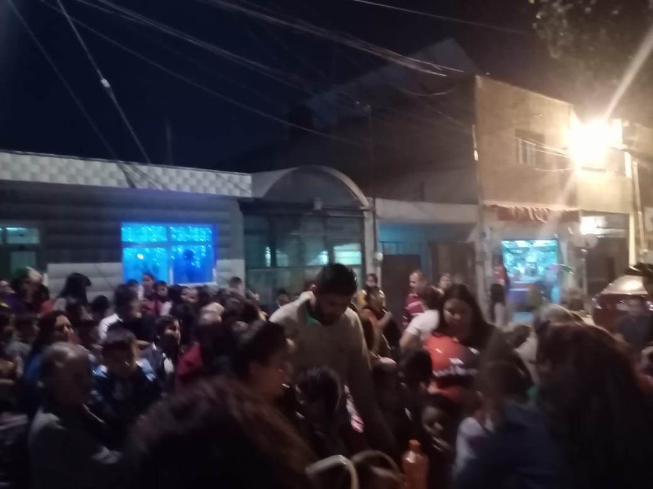
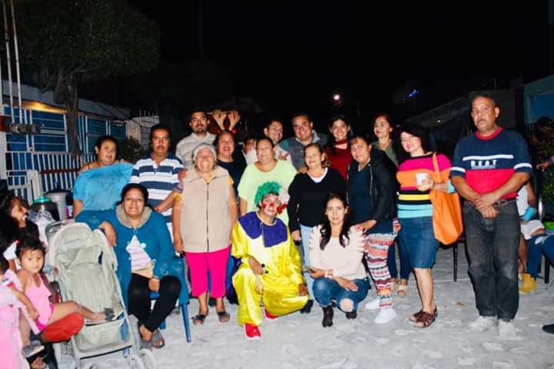
1.- FESTIVIDADES TRADICIONALES DICIEMBRE - 2019
11 DE DICIEMBRE DE 2019
POSADA EN CALLE MOCTEZUMA EN LA COLONIA LAS JUNTAS EN DONDE ASISTIERON 400 PERSONAS CON UN HORARIO DE 6:00 P.M. A 10;00 P.M.

Slide 4
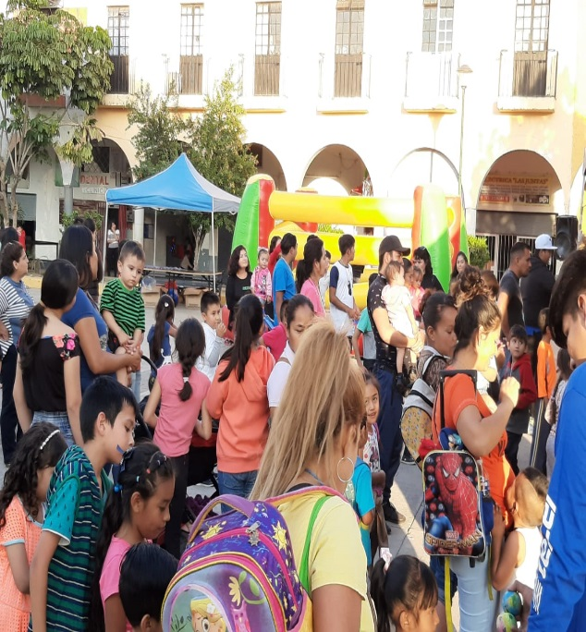
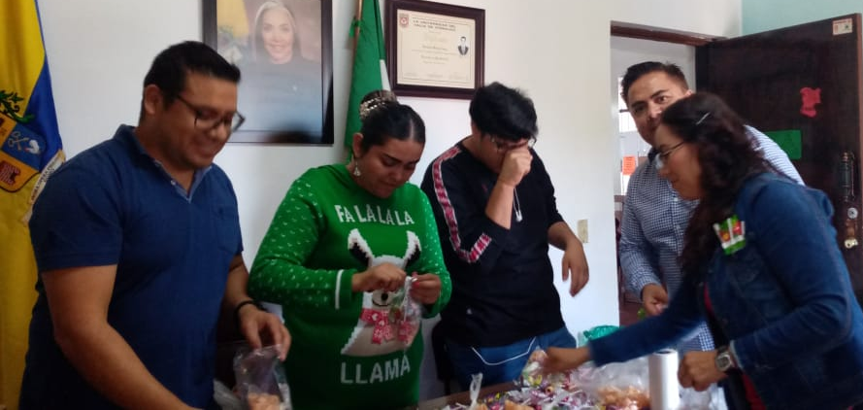
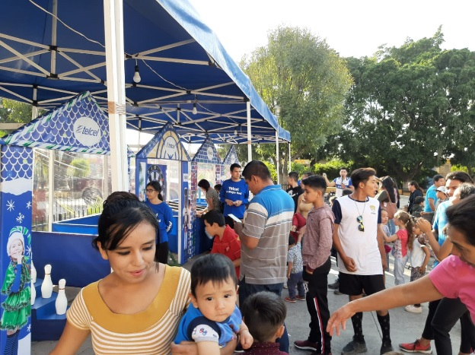
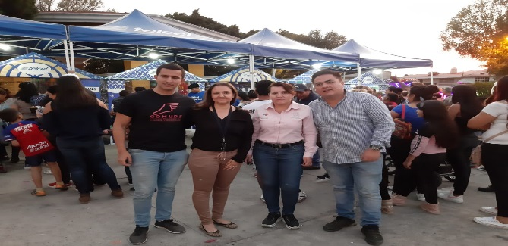
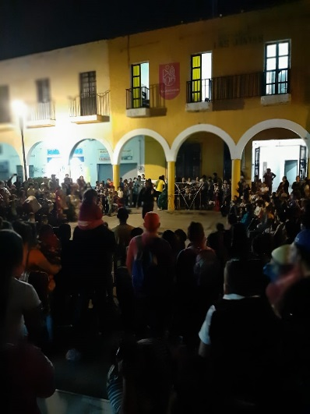
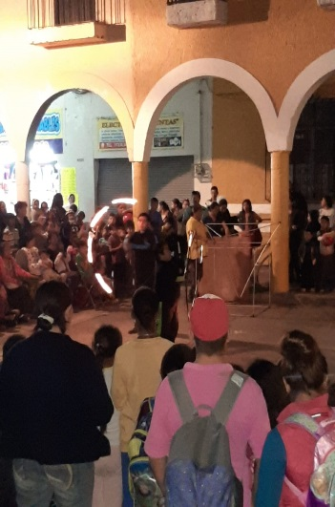
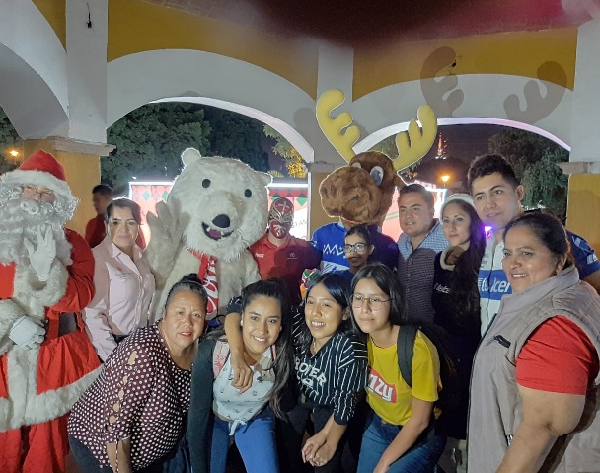
1.- FESTIVIDADES TRADICIONALES DICIEMBRE - 2019
17 DE DICIEMBRE 2019
POSADA DELEGACION LAS JUNTAS EN DONDE NOS BRINDO APOYO TELCEL,COMUDE,CIRCO CON UN HORARIO DE 4:00 P.M. A 10:00 P.M. ASISTIERON 850 PERSONAS.

Slide 5
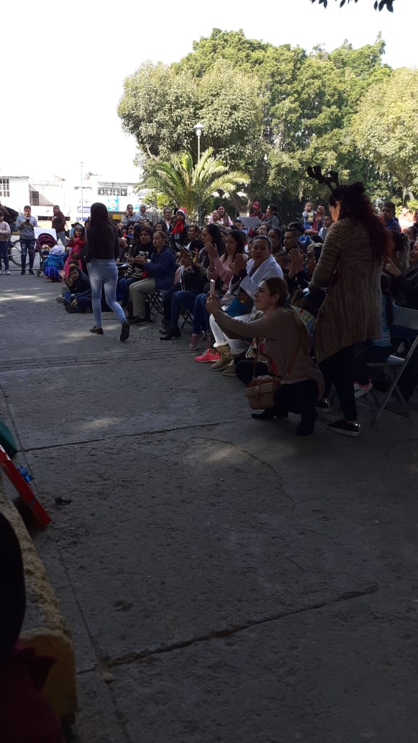
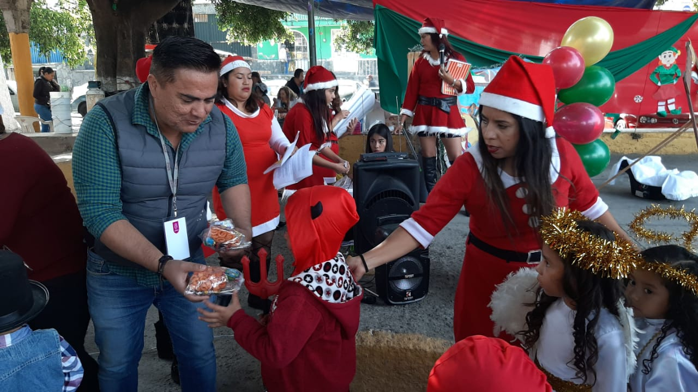
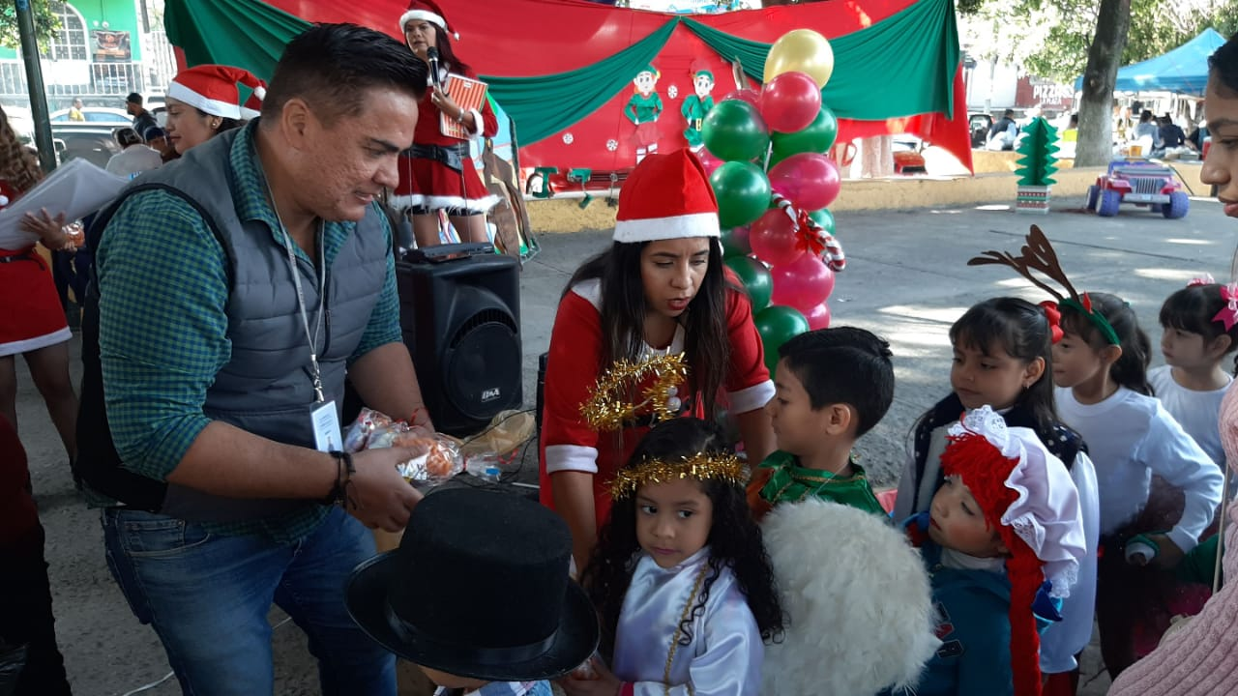
1.- FESTIVIDADES TRADICIONALES DICIEMBRE - 2019
19 DICIEMBRE 2019
POSADA EN LA PLAZA MUNICIPAL DE LAS JUNTAS DEL KINDER JEAN PIAGET EN DONDE EL DELEGADO REGALO BOLOS A LOS NIÑOS ASISTIERON 350 PERSONAS

Slide 6
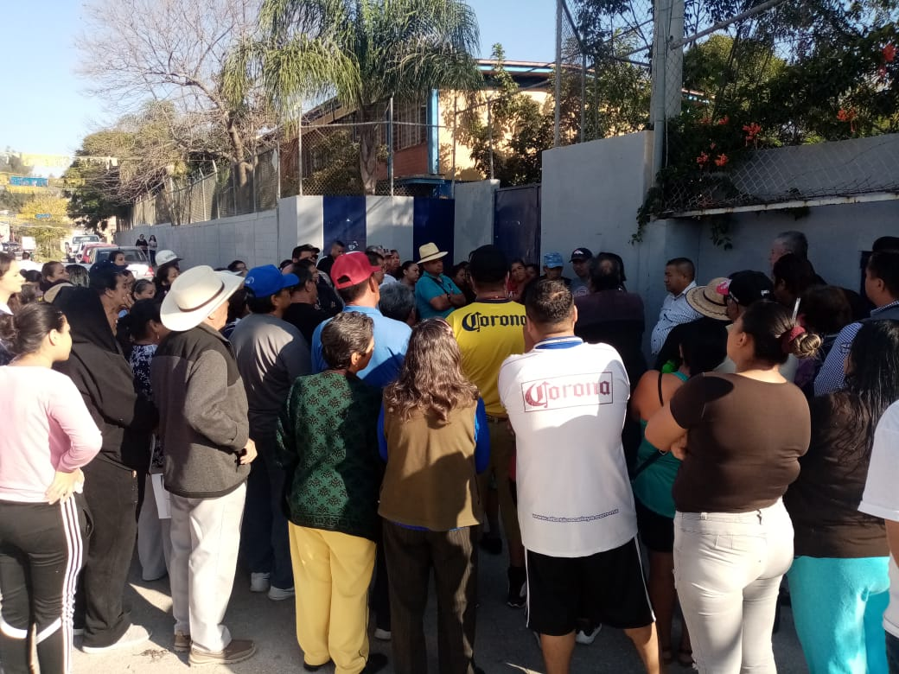
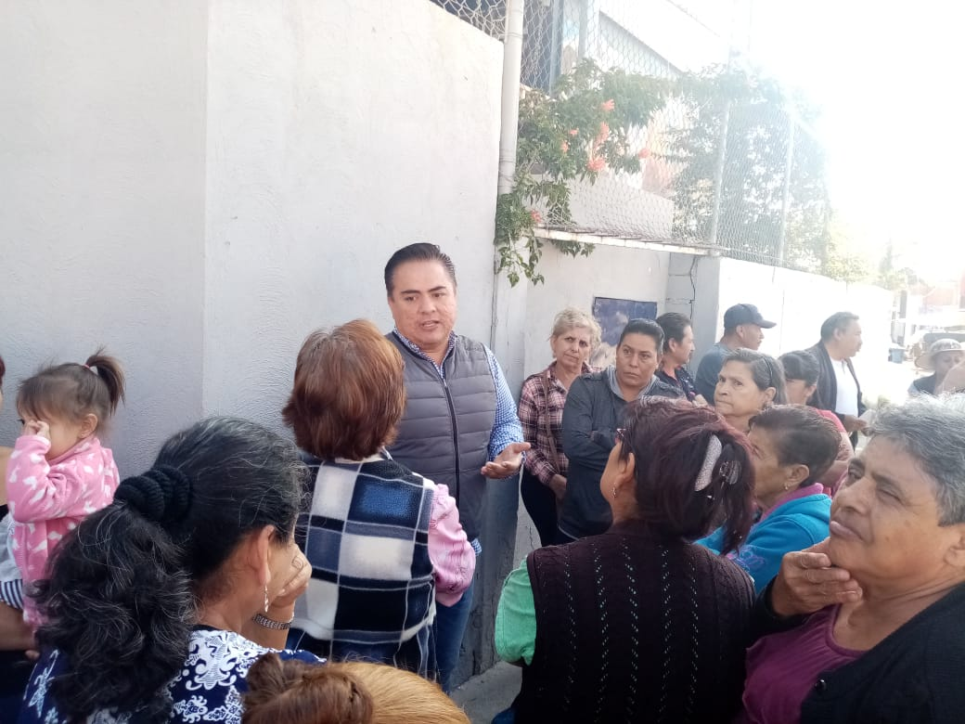
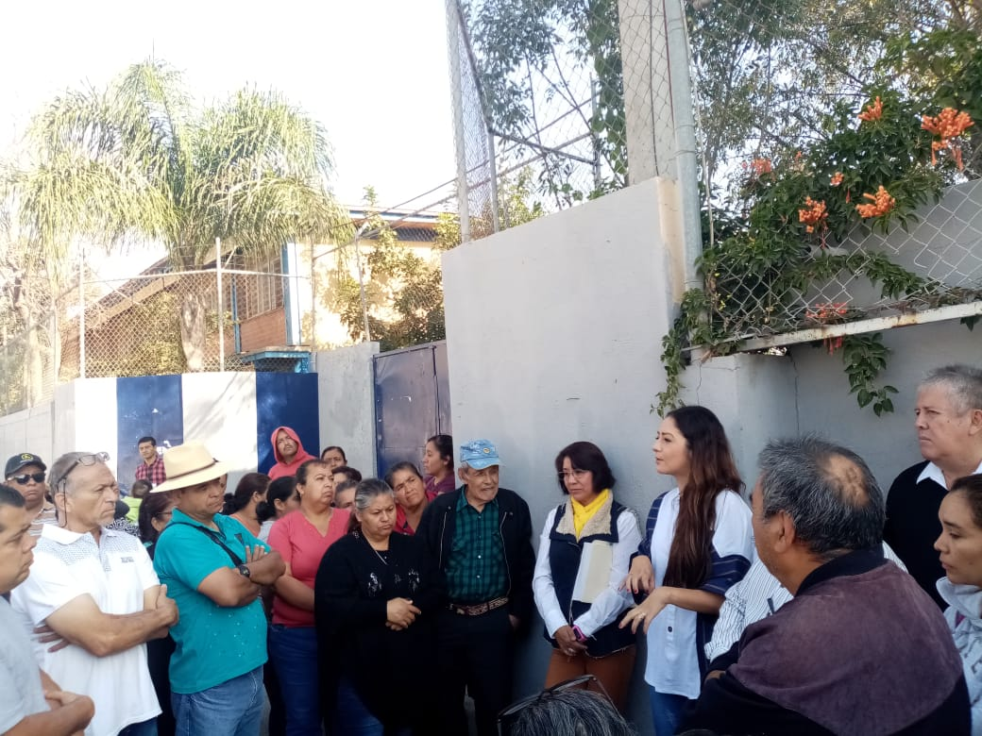
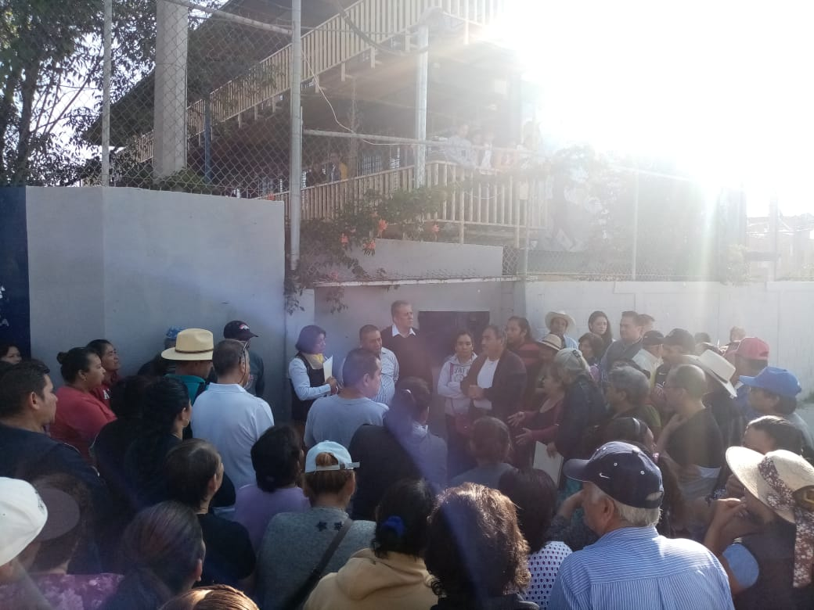
3.- VISITA A OTRAS COLONIAS DICIEMBRE - 2019
2 DE DICIEMBRE 2019
VISITA EN LA COLONIA EN DONDE ASISTIERON 100 PERSONAS EL DELEGADO HUMBERTO MURGUIA Y PERSONAL DE LA DELEGACION ADEMAS DE LALIC. YADIRA PARTIDA DIRECTORA DE REGULARIZACION DE PREDIOS,PARA VERIFICAR CONDICIONES REFERENTES A LOS PREDIOS Y SU REGULARIZACION CON UN HORRIO DE 9:00 A.M. A 12.00 P.M.

Slide 7
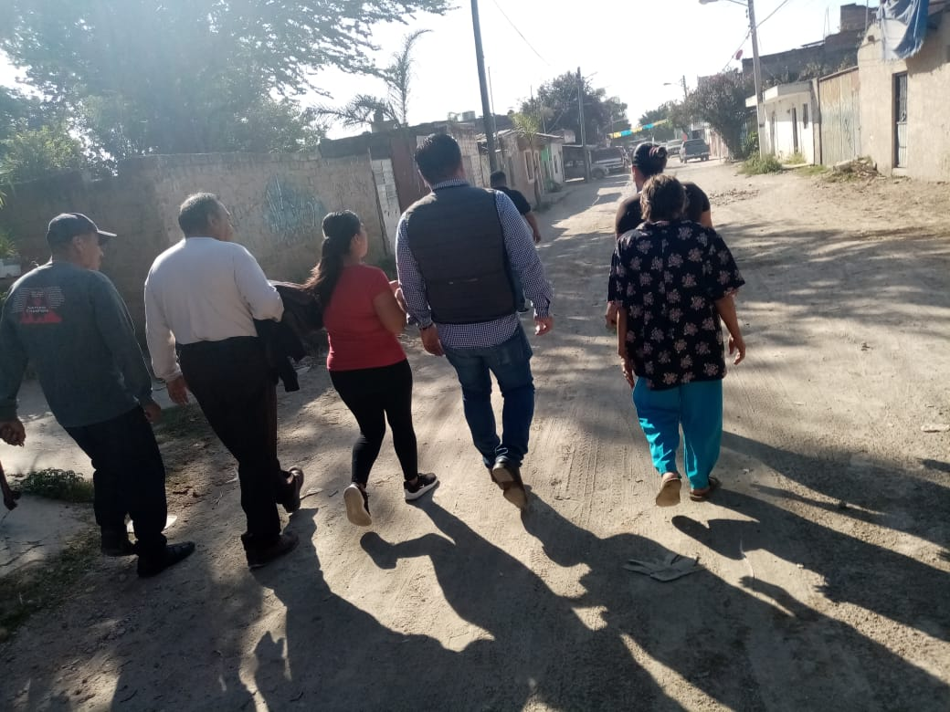
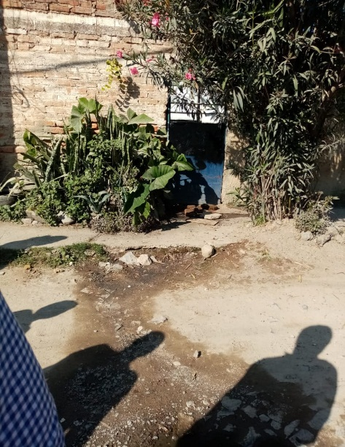
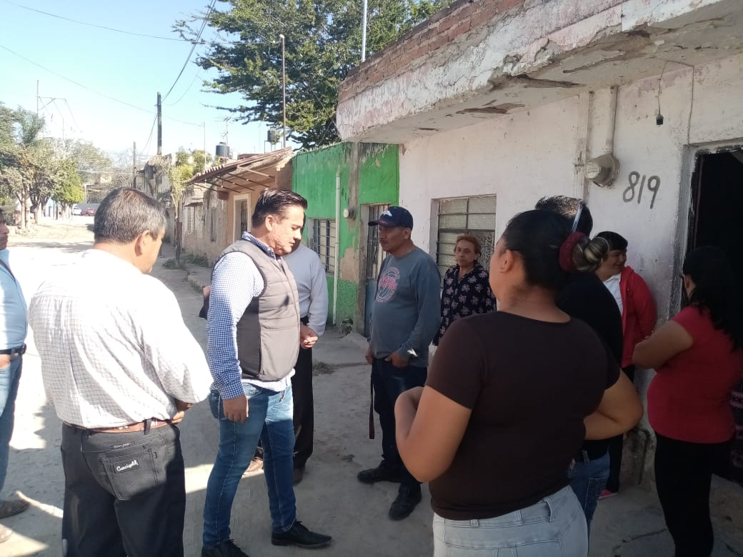
3.- VISITA A OTRAS COLONIAS DICIEMBRE - 2019
2 DE DICIEMBRE 2019
VISITA EN LA COLONIA EL VERGEL EN CALLE CLAVEL EN DONDE ASISTIERON 15 PERSONAS EL DELEGADO HUMBERTO MURGUIA Y PERSONAL DELEGACION PARA VERIFICAR CONDICIONES CALLE ANTES MENCIONADA Y LA PROBLEMATICA Y REPORTES DE ESTA COLONIA CON UN HORRIO DE 12:00 P.M. A 12:30 P.M.

Slide 8
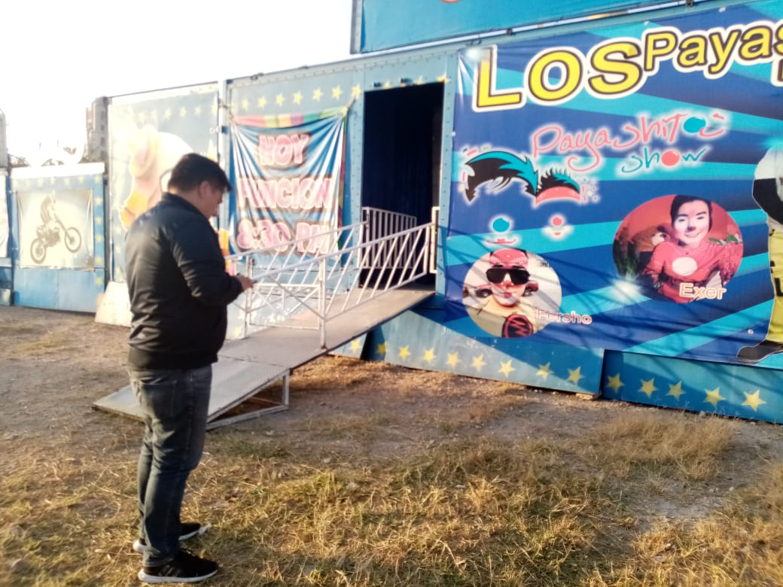
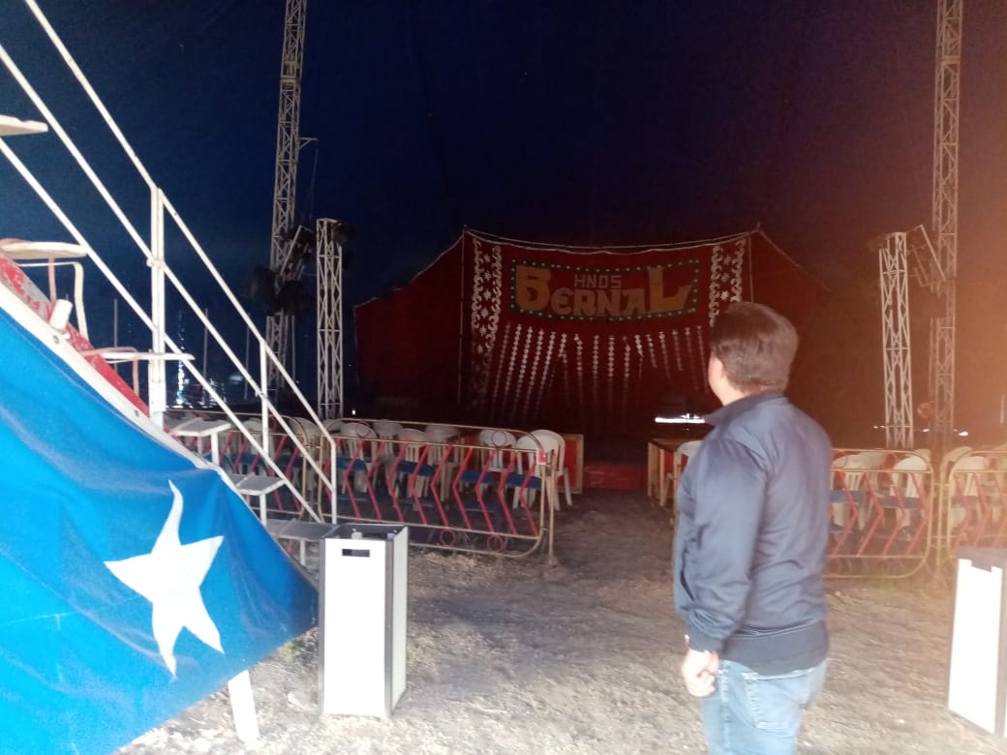
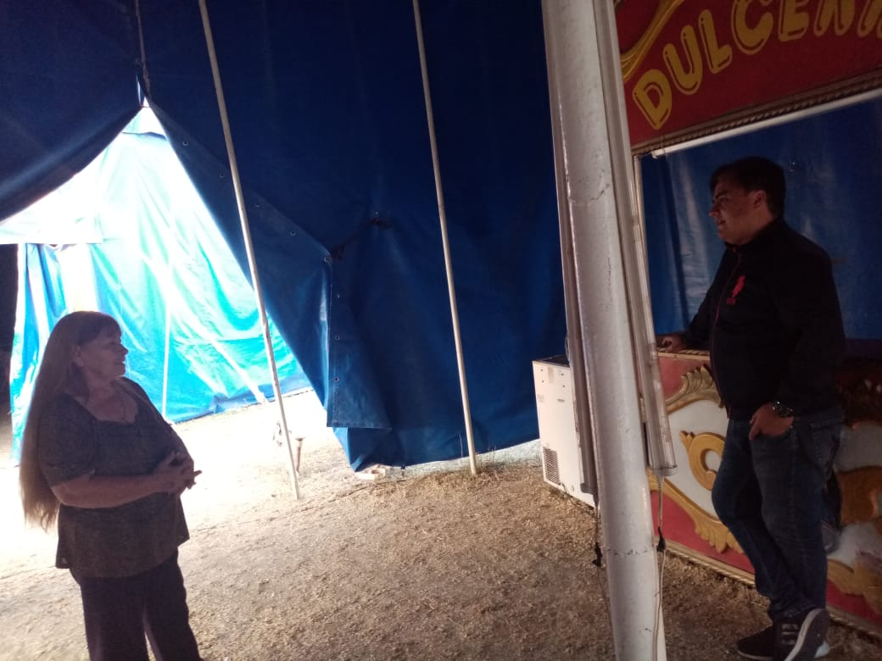
3.- VISITA A OTRAS COLONIAS DICIEMBRE - 2019
4 DE DICIEMBRE 2019
VISITA Y PLATICA CON EL DUEÑO DEL CIRCO UBICADO EN LA CALLE DEPORTES EN LA COLONIA EL VERGEL PARA PEDIR APOYO PARA LA POSADA NAVIDEÑA QUE SE REALIZARA EN LA DELEGACION DE LAS JUNTAS CON UN HORARIO DE 5;00P.M. A 6:00 P.M.

Slide 9
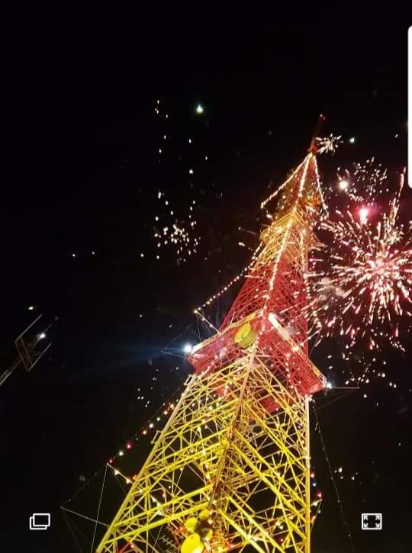
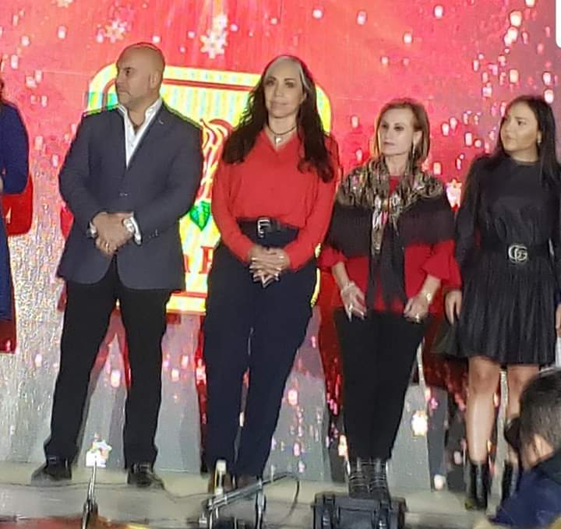
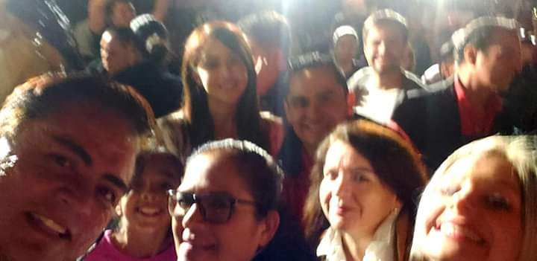
3.- VISITA A OTRAS COLONIAS DICIEMBRE - 2019
11 DE DICIEMBRE DEL 2019
ENCENDIDO DEL ARBOL NAVIDEÑO EN EL CERRO DEL 4 ASISTIERON ALREDEDOR DE 800 PERSONAS. CON UN HORARIO DE 7:30P.M. A 9:30 P.M.

Slide 10
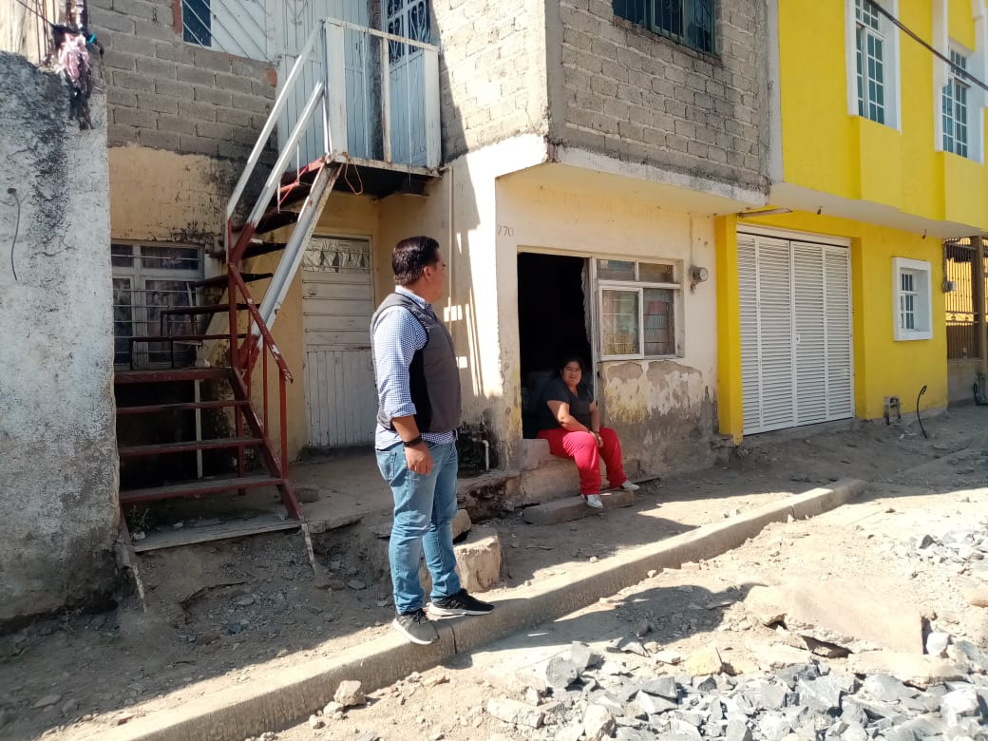
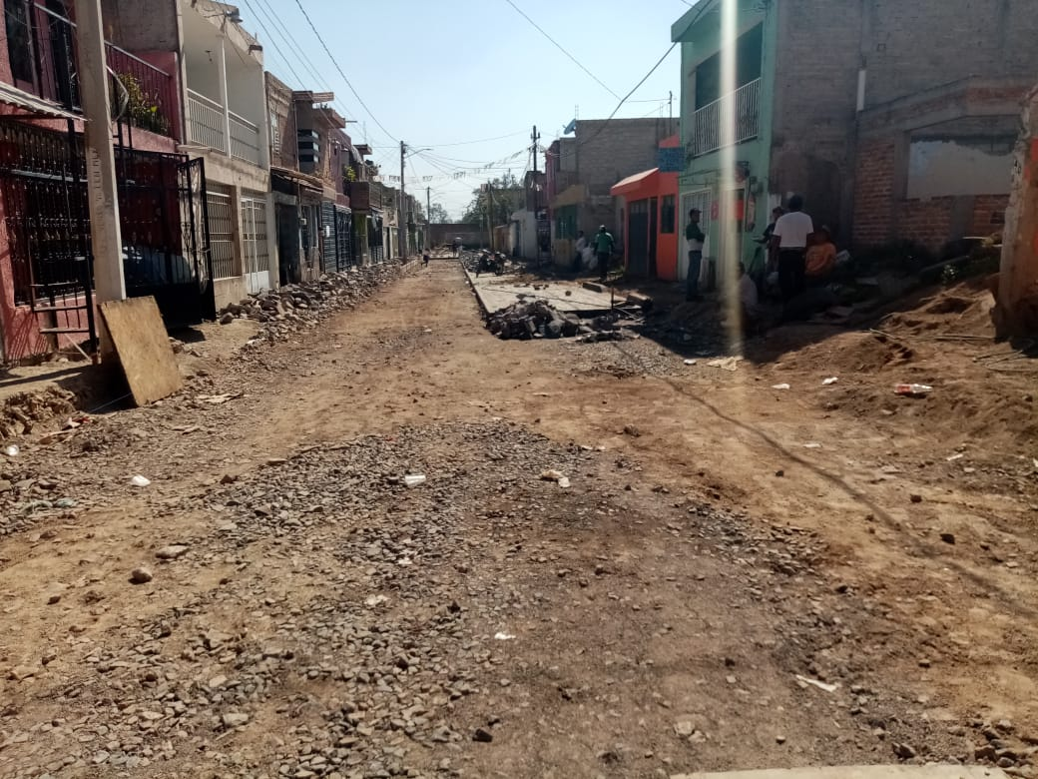
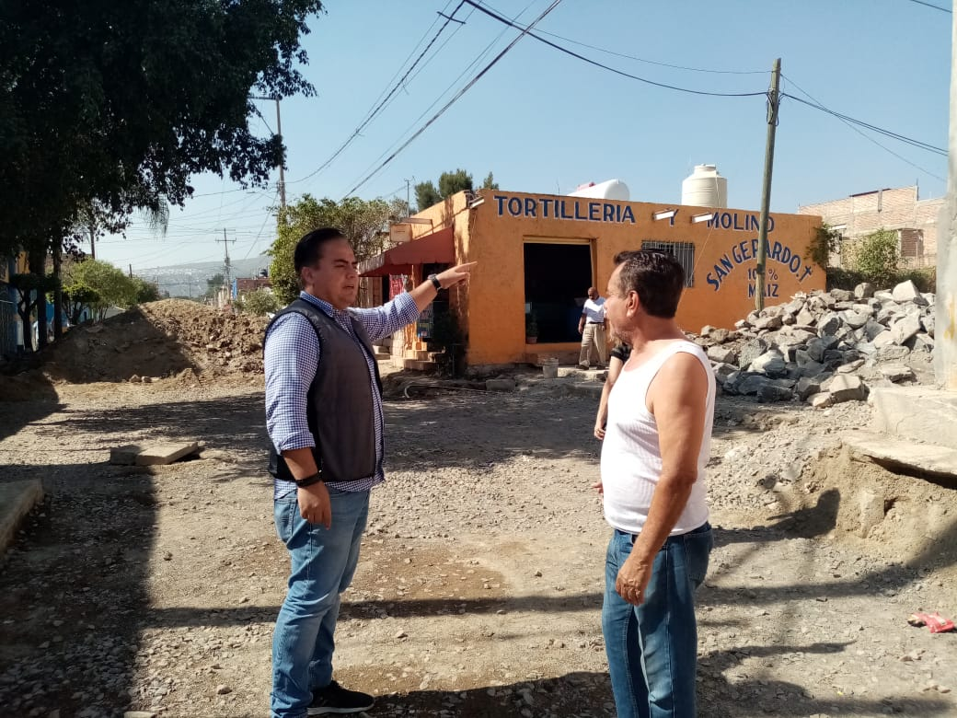
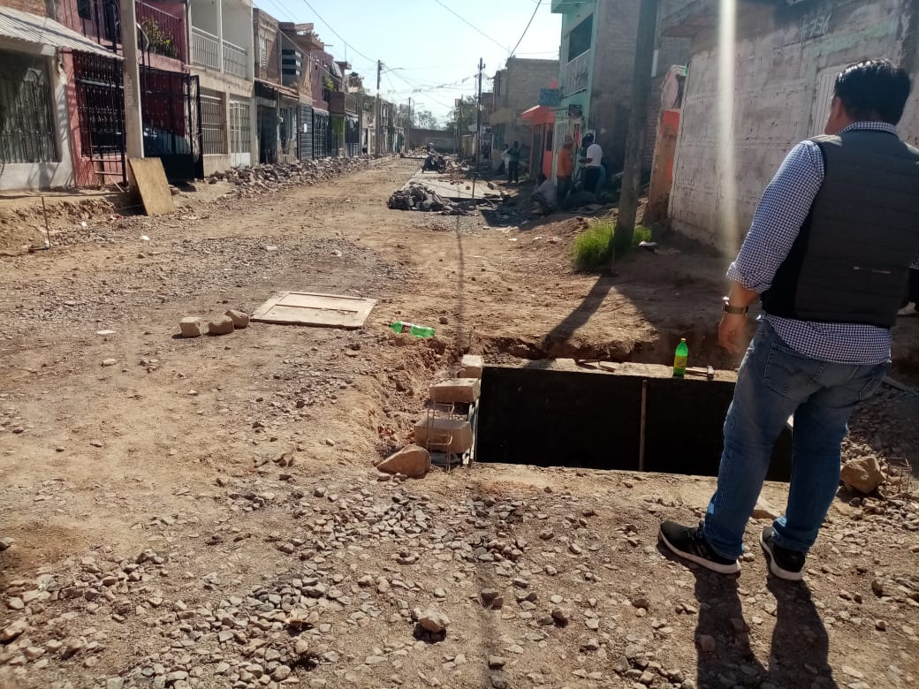
3.- VISITA A OTRAS COLONIAS DICIEMBRE - 2019
DICIEMBRE 2019
VISITA EN LA COLONIA LA MICAELITA EN LA CALLE SANTA LUCIA PARA REVISION PARA LA PROXIMA ENTREGA DE LA OBRA.

Slide 11
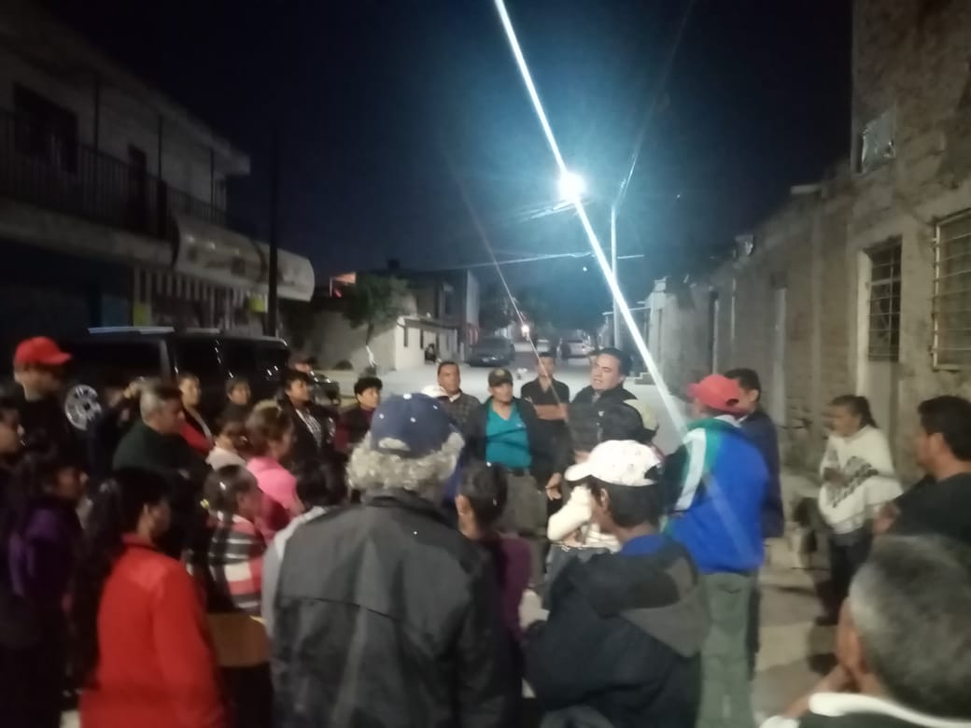
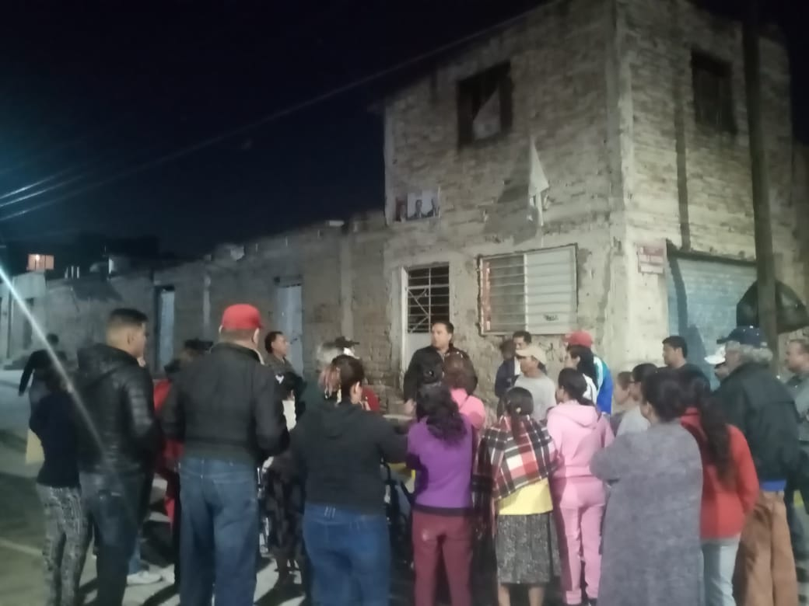
3.- VISITA A OTRAS COLONIAS DICIEMBRE - 2019
9 DE DICIEMBRE 2019
REUNION EN LA CALLE SANTA JULIA CON VECINOS DE LA COLONIA EL CAMPESINO Y LA MICAELITA PREVIA A LA INAGURACION DE LA CALLE,CON UN HORARIO DE 7:0O P.M. A 8:00 P.M. ASISTIERON 150 PERSONAS
TAMBIEN HUBO REUNION EN CALLE MOCTEZUMA EN LA COLONIA LAS JUNTAS CON LOS VECINOS DE LA COLONIA PARA VER DETALLES DE LA POSADA QUE SE LLEVARA CABO E LDIA MIERCOLES 11 DE DICIEMBRE CON UN HORARIO DE 8:00 A 9:00 P.M. ASISTIERON AL REDEDOR DE 120 PERSONAS.

Slide 12
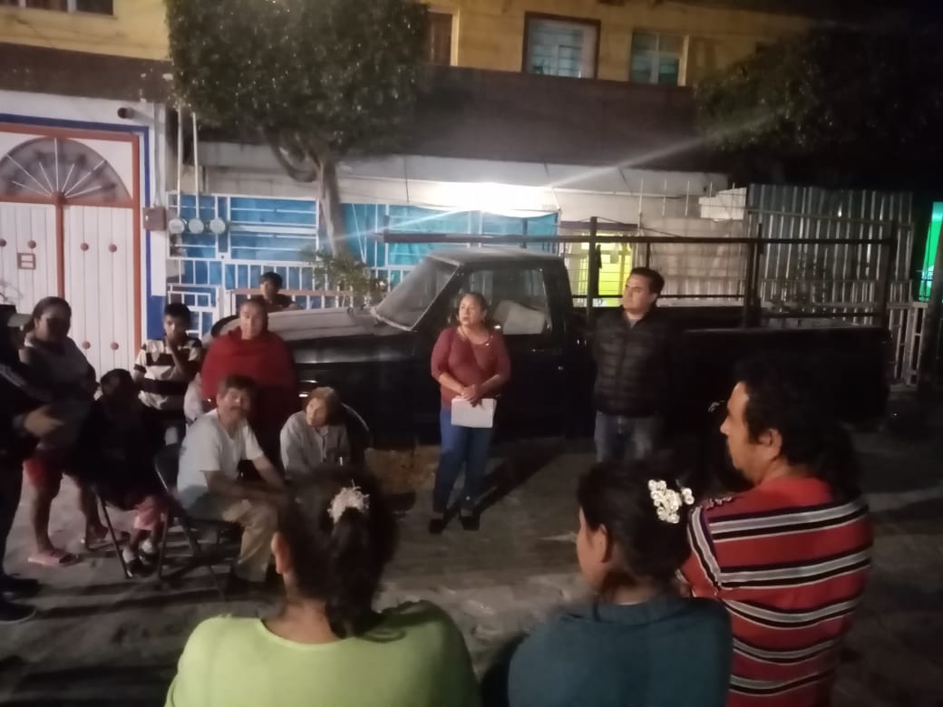
3.- VISITA A OTRAS COLONIAS DICIEMBRE - 2019
9 DE DICIEMBRE 2019
REUNION EN CALLE MOCTEZUMA EN LA COLONIA LAS JUNTAS CON LOS VECINOS DE LA COLONIA PARA VER DETALLES DE LA POSADA QUE SE LLEVARA CABO E LDIA MIERCOLES 11 DE DICIEMBRE CON UN HORARIO DE 8:00 A 9:00 P.M. ASISTIERON AL REDEDOR DE 120 PERSONAS.

Slide 13
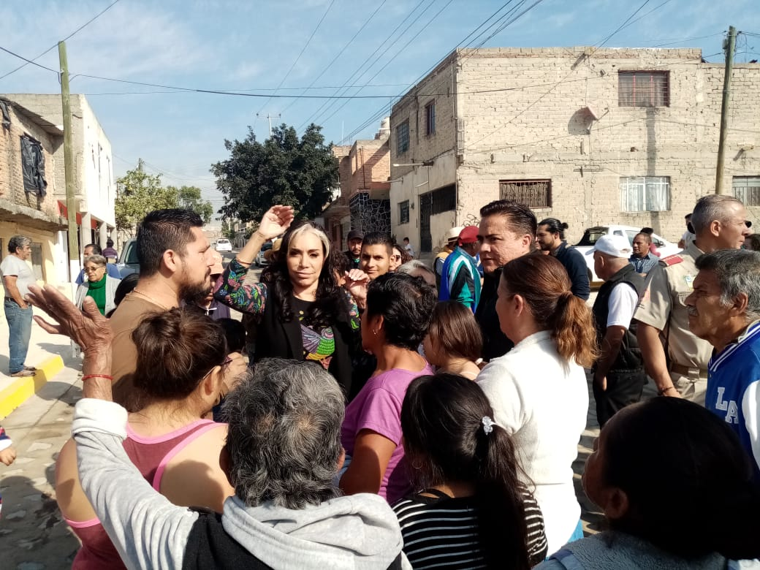
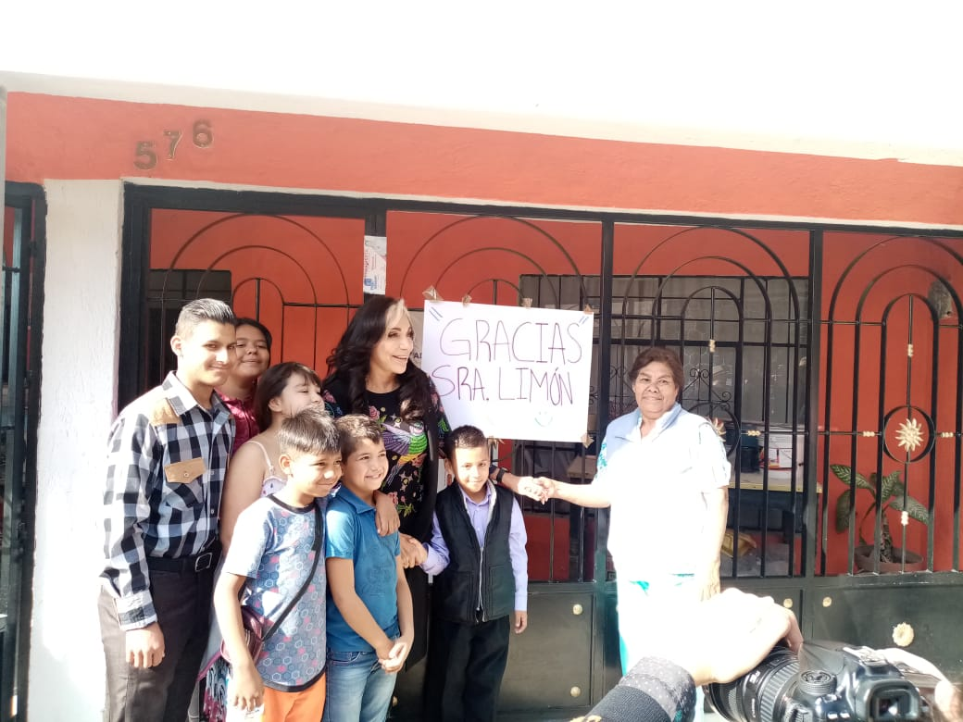
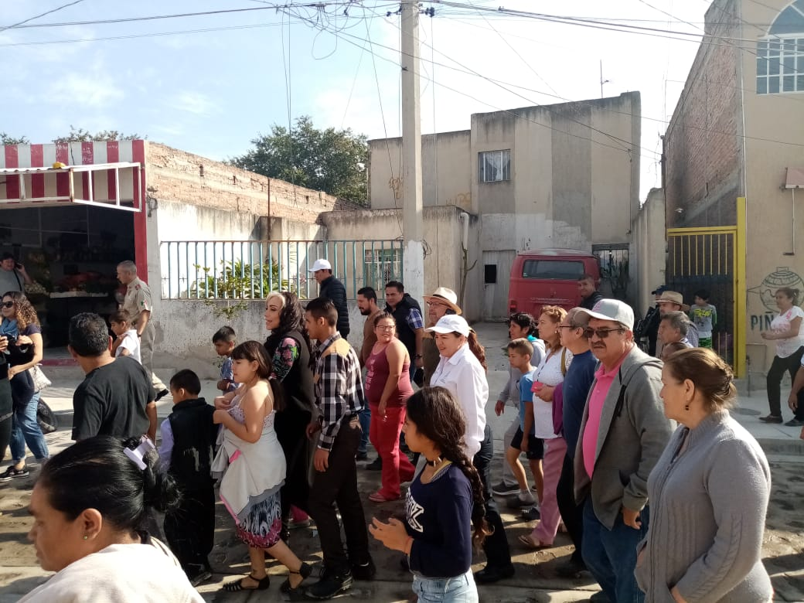
3.- VISITA A OTRAS COLONIAS DICIEMBRE - 2019
10 DE DICIEMBRE 2019
INAGURACION DE LA CALLE SANTA JULIA EN LA COLONIA EL CAMPESINO Y LA MICAELITA CON UN HORARIO DE 9;00 A.M. A 11;30 A.M. ASISITIERON AL REDEDOR DE 200 PERSONAS

Slide 14
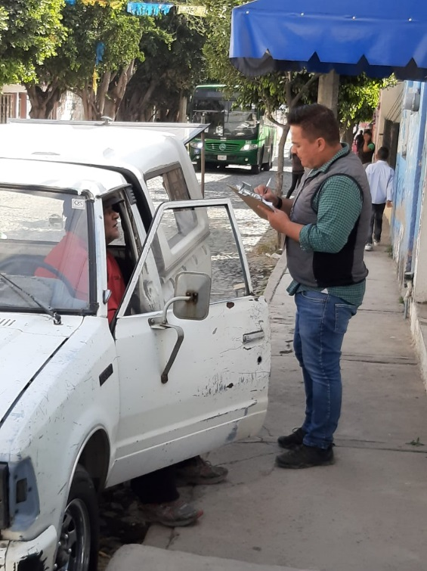
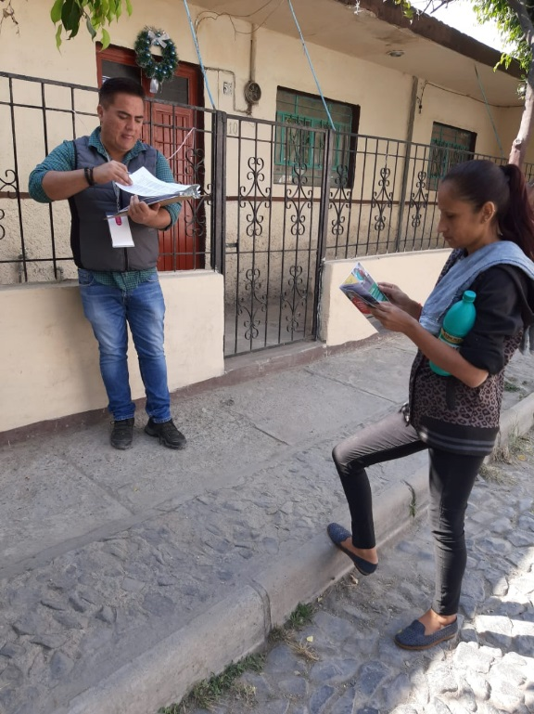
5.- APOYO A OTRAS DEPENDENCIAS DICIEMBRE - 2019
ASISTEN 40 PERSONAS
18,19,20 DICIEMBRE
VISITA A COLONIAS PARA CONSULTA CIUDADANA CON UN HORARIO DE 9:00 A.M. A 3:00 P.M.

Slide 15
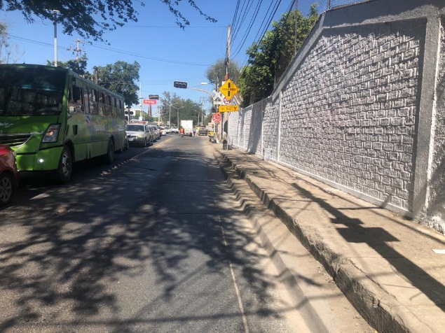
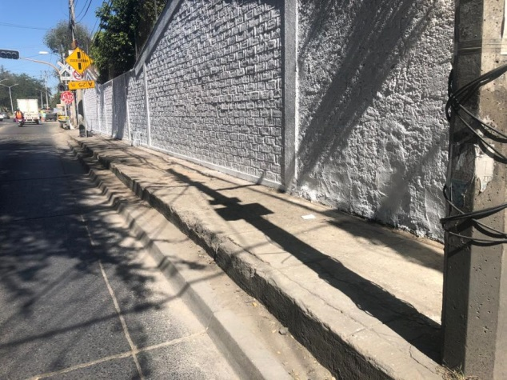
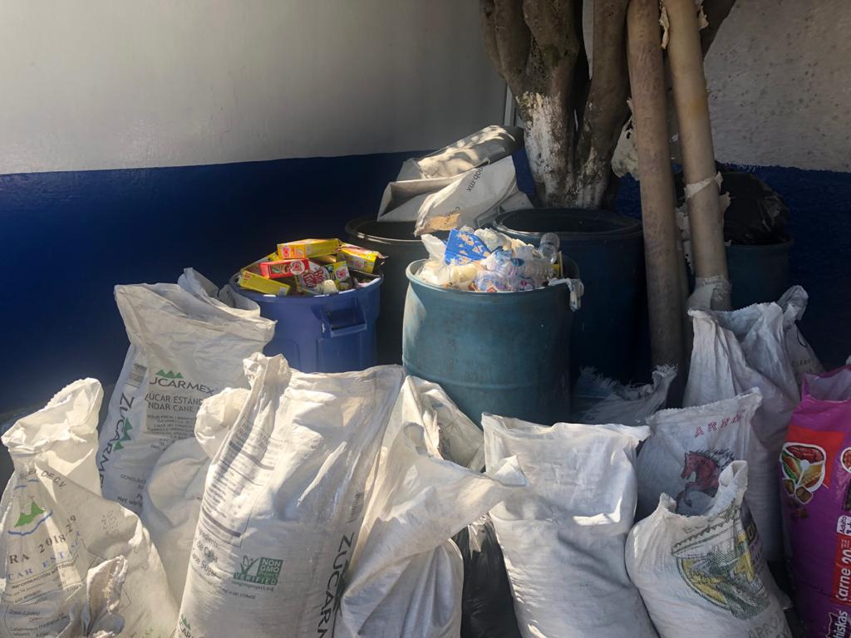
4.- BRIGADAS DE MANTENIMIENTO Y RECUPERACION DE ESPACION PUBLICOS DICIEMBRE - 2019
7 DE DICIEMBRE 2019
LIMPIEZA EN CALLE CARDENAL Y LAZARO CARDENAS (ENTRADA DE LAS JUNTAS) Y REHABILITACION DE BARDA EN LA ESCUELA HEROES DE NACOZARI CON UN HORARIO DE 8:00 A.M. A 12:00 P.M.

Slide 16
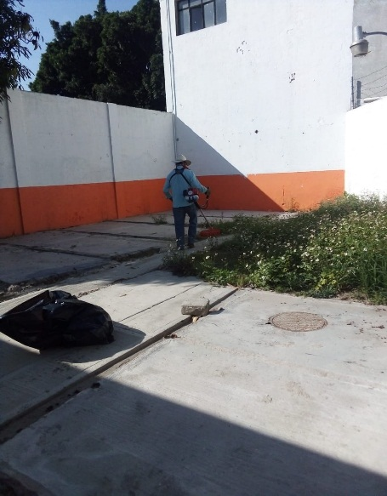
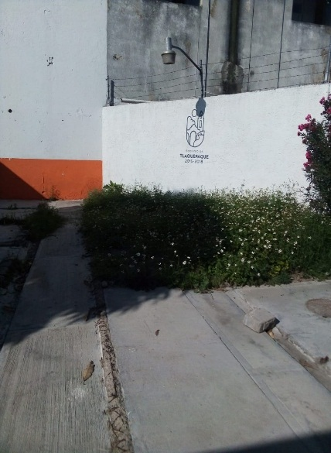
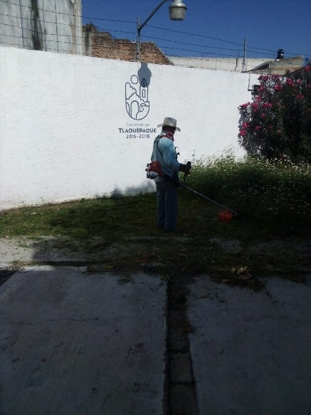
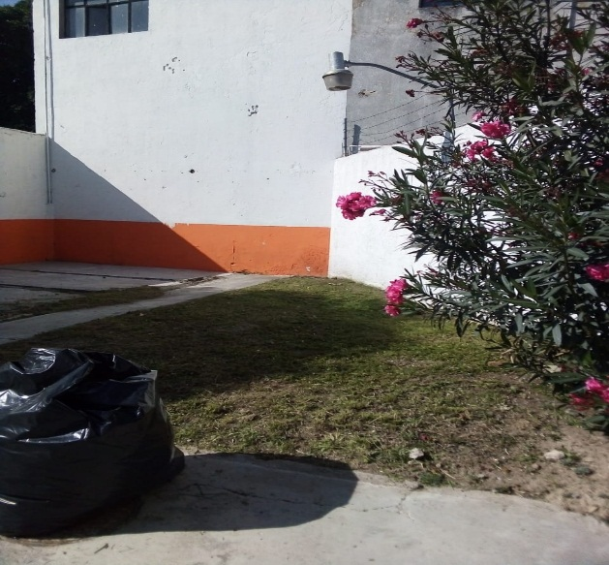

4.- BRIGADAS DE MANTENIMIENTO Y RECUPERACION DE ESPACION PUBLICOS DICIEMBRE - 2019
11 DE DICIEMBRE DE 2019
APOYO PARA LIMPIEZA EN LA CASA DE LA CULTURA CON UN HORARIO DE 9:30 A.M.A 10;30 A.M APROXIMADAMENTE

Slide 17





4.- BRIGADAS DE MANTENIMIENTO Y RECUPERACION DE ESPACION PUBLICOS DICIEMBRE - 2019
17 DE DICIEMBRE 2019
MANTENIMIENTO EN LA PLAZA PRINCIPAL DE LAS JUNTAS EN DONDE SE PINTAN LOS GRAFITIS

Slide 18




5.- APOYO A OTRAS DEPENDENCIAS DICIEMBRE -2019
.
4 DE DICIEMBRE 2019
APOYO DE TRASLADO A PERSONAL DE COMUNICACIÓN SOCIAL PARA LA REALIZACION DEL SPOT PARA EL AYUNTAMIENTO DE TLAQUEPAQUE ACUDIERON 10 PERSONAS.

Slide 19




5.- APOYO A OTRAS DEPENDENCIAS DICIEMBRE - 2019
5 DE DICIEMBRE DEL 2019
APOYO A DIRECCION DE DELEGACIONES PARA LA REALIZACION DE BOLOS PARA LAS POSADAS NAVIDEÑAS DELAS DIFERENTES DELEGACIONES ASISTIERON APROXIMADAMENTE 40 PERSONAS

Slide 20




5.- APOYO A OTRAS DEPENDENCIAS DICIEMBRE - 2019
6 DE DICIEMBRE 2019
SESION DE CABILDO EN PRESIDENCIA MUNICIPAL CON UN HORARIO DE 6:30 P.M. A 10;30 P.M. ASISTIERON 60 PERSONAS

Slide 21



5.- APOYO A OTRAS DEPENDENCIAS DICIEMBRE - 2019
SABADO 7 DICIEMBRE 2019
REUNION POR LAMUJER Y LA FAMILIA CON UN HORARIO DE 11:00 A.M. A 2:00 P.M. EN LA COLONIA SANTAMARIA TEQUEPEXPAN ASISTIERON ALREDEDOR DE 300 PERSONAS

Slide 22



5.- APOYO A OTRAS DEPENDENCIAS DICIEMBRE - 2019
9 DE DICIEMBRE 2019
SESIÓN SOLEMNE DEL 71 ANIVERSARIO DE LA DELARACION UNIVERSAL DE LOS DERECHOS HUMANOS EN ELCENTRO CULTURAL EL REFUGIO CON UN HORARIO DE 9:00 A.M. A 10:00 A.M. ASISTIERON 200 PERSONAS APROXIMADAMENTE

Slide 23




5.- APOYO A OTRAS DEPENDENCIAS DICIEMBRE - 2019
14 DE DICIEMBRE 2019
EVENTO DEARTE URBANO EN LASECUNDARIAMIXTA N.17 EN DONDE ASISITIERONMAS DE 200 PERSONAS

Slide 24




5.- APOYO A OTRAS DEPENDENCIAS DICIEMBRE - 2019
16 DE DICIEMBRE DEL 2019
SESIÓN EN EL MUSEO PANTALEÓN PANDURO CON POLITICAS PÚBLICAS EN DONDE ASISTIERON ALREDEDOR DE 60 PERSONAS CON UN HORARIO DE 12:00 P.M. A 2:00 P.M.

Slide 25

6.- ACTIVIDADES COMPLEMENTARIAS DICIEMBRE -2019
.
4 DE DICIEMBRE 2019
ENTREGA EN DIRECCION DE DELEGACIONES DE ESCALERA Y NAVAJA PARA DESGLOSADORA PARA EQUIPO DE LIMPIEZA PARA LA DELEGACION DE LAS JUNTAS.

Slide 26



6.- ACTIVIDADES COMPLEMENTARIAS DICIEMBRE -2019
.
5 DE DICIEMBRE DEL 2019
RECIBIMOS PAR PARTE DE LA REGIDORA BETZABETH LA DONACIÓN DE PELOTAS PARA ELEVENTO DELA POSADA NAVIDEÑA QUE SE LLEVARA A CABO EN LASJUNTAS.

Slide 27


6.- ACTIVIDADES COMPLEMENTARIAS DICIEMBRE -2019
6 DICIEMBRE 2019
VISITA A LA DELEGACION POR PARTE DE CIUDADDANOS DE LA COLONIA LAS JUNTAS PARA TRATAR TEMAS REFERENTES A LACOLONIA ASISTEN 7 PERSONAS.CON UN HORARIO DE 10:00 A.M.A 11:30 A.M.
.

Slide 28



6.- ACTIVIDADES COMPLEMENTARIAS DICIEMBRE -2019
.
10 DE DICIEMBRE 2019
VISITA POR PARTE ELAEMPRESA DE TELCEL AL DELEGADO PARA PLATICAR ACERCA DE EL APOYO QUE NOS BRINDARAN EN NUESTRA POSADA EL LAS JUNTAS CON UN HORARIO 3:00 P.M. A 4:00P.M. APROXIMADAMENTE

Slide 29




6.- ACTIVIDADES COMPLEMENTARIAS DICIEMBRE -2019
.
12 DE DICIEMBRE 2019
CELEBRACION DEL DIA 12 DE DICIEMBRE CON UNA MISA EN EL MERCADO MUNICIPAL DE LAS JUNTAS EN DONDE ASISTIERON AL REDEDOR DE 120 PERSONAS CON UN HORARIO DE 9:00 A.M. A 1:30 P.M.

